Slide 1
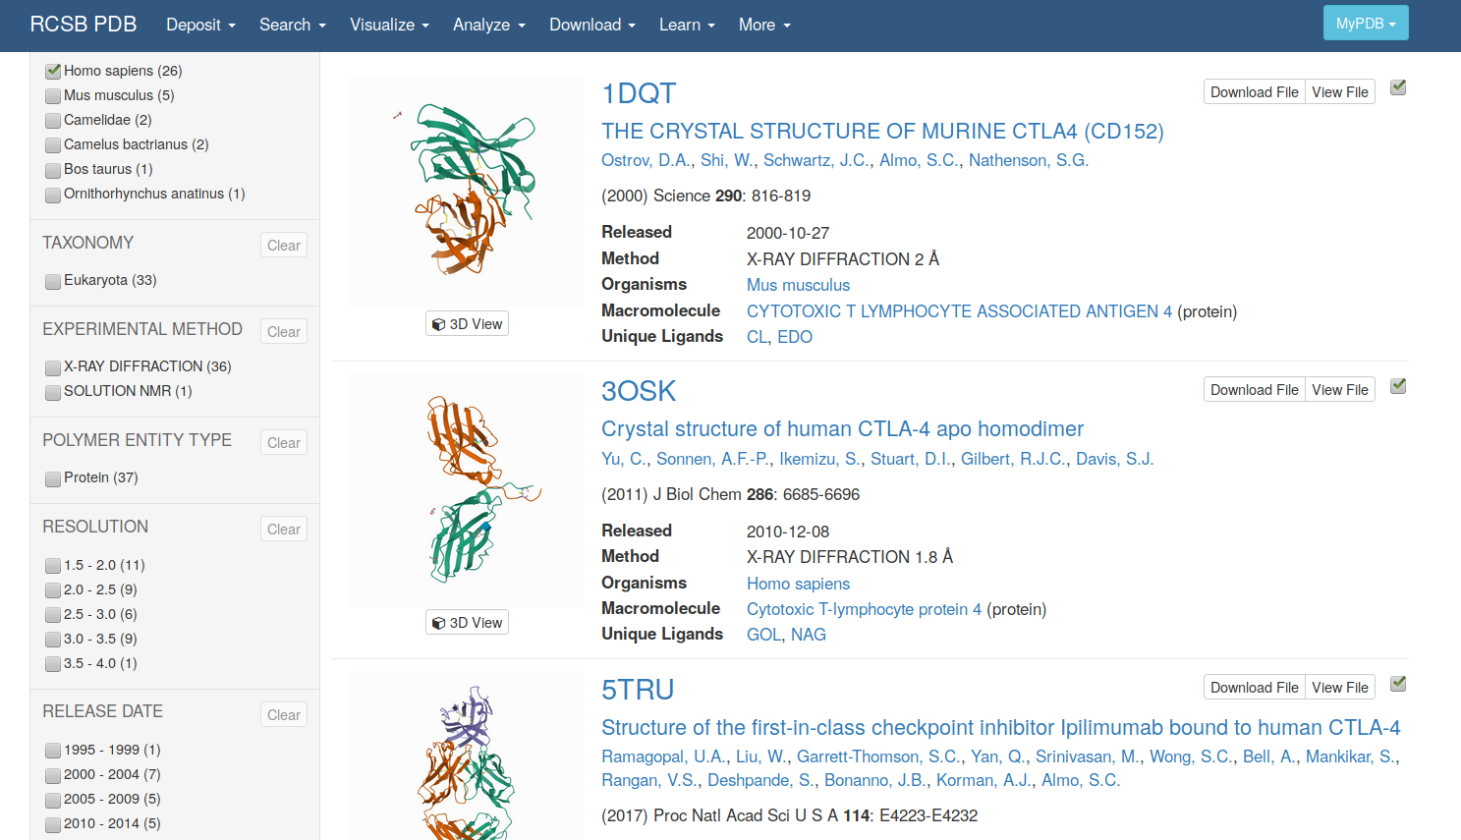
Молекулярный докинг пептидов YDPEYRNFWGCG и EGLNRPSGGСG в отношении CTLA-4

Slide 2
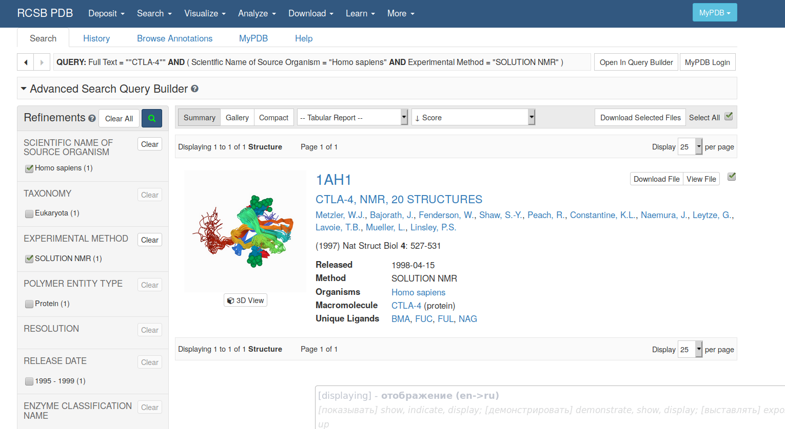
Молекулярный докинг пептидов YDPEYRNFWGCG и EGLNRPSGGСG в отношении CTLA-4

Slide 3
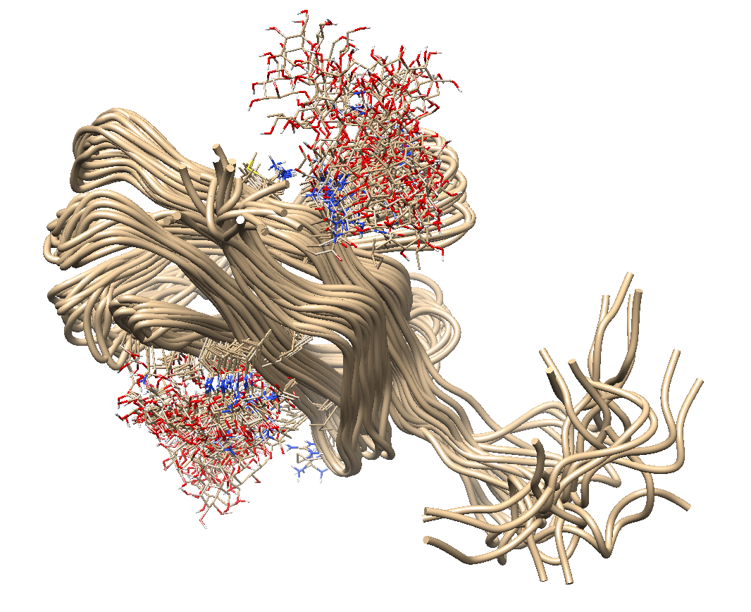
Молекулярный докинг пептидов YDPEYRNFWGCG и EGLNRPSGGСG в отношении CTLA-4

Slide 4
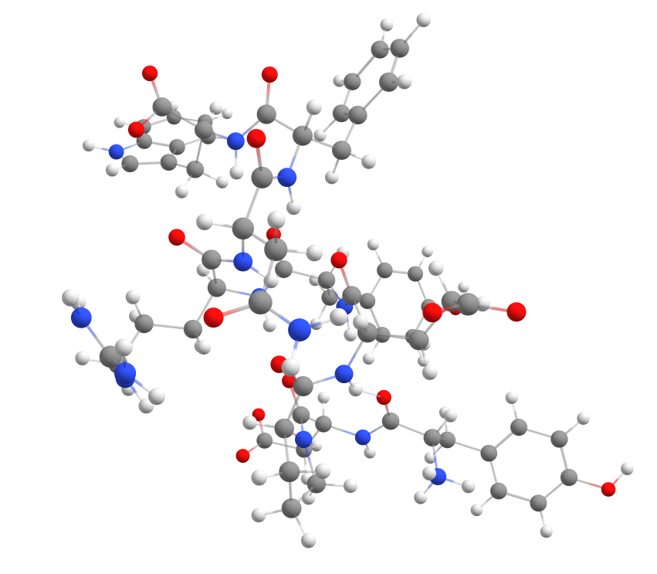
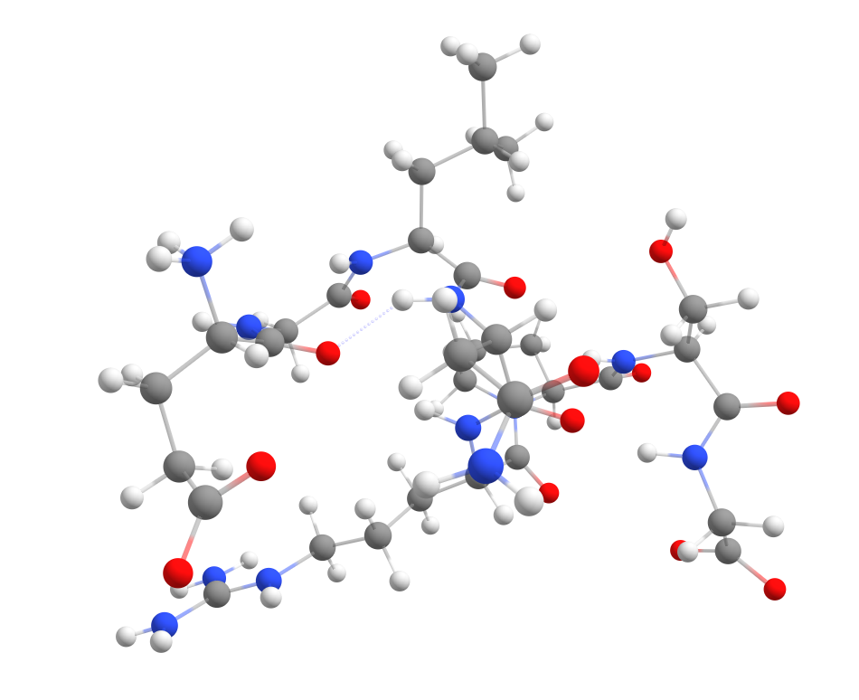
Молекулярный докинг пептидов YDPEYRNFWGCG и EGLNRPSGGСG в отношении CTLA-4
YDPEYRNFW (+)
EGLNRPSG (-)

Slide 5
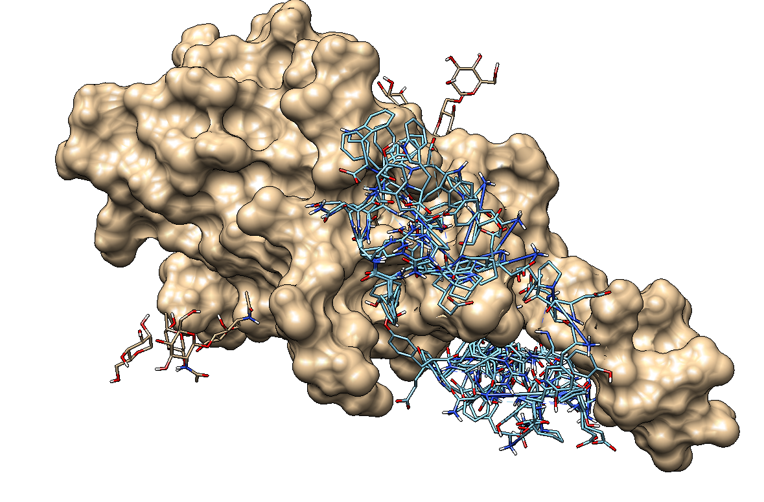
Молекулярный докинг пептидов YDPEYRNFWGCG и EGLNRPSGGСG в отношении CTLA-4

Slide 6
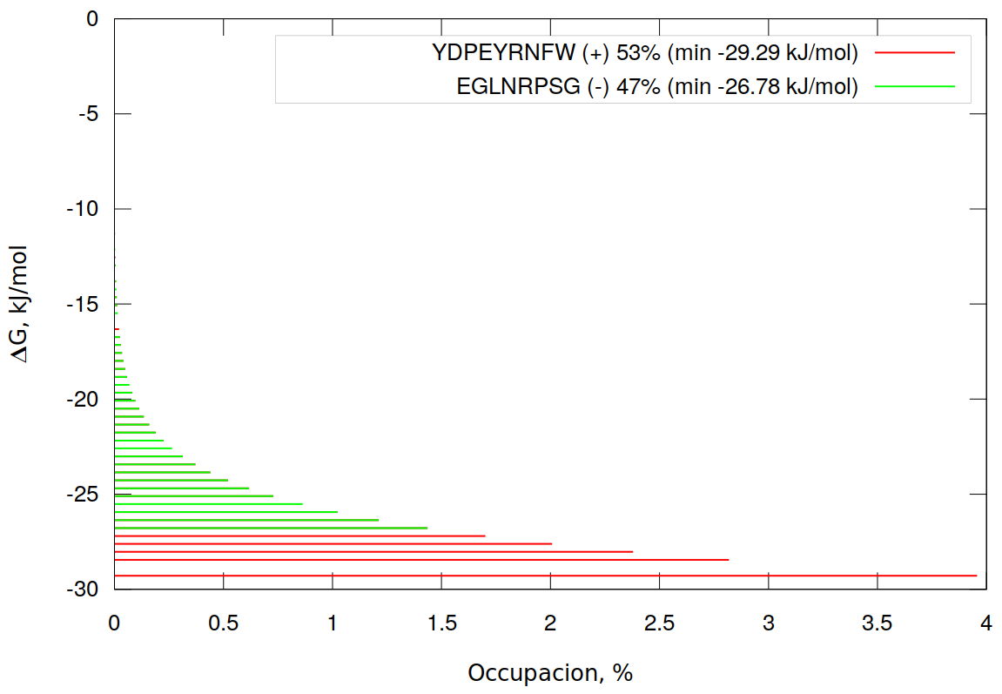
Молекулярный докинг пептидов YDPEYRNFWGCG и EGLNRPSGGСG в отношении CTLA-4

Slide 7
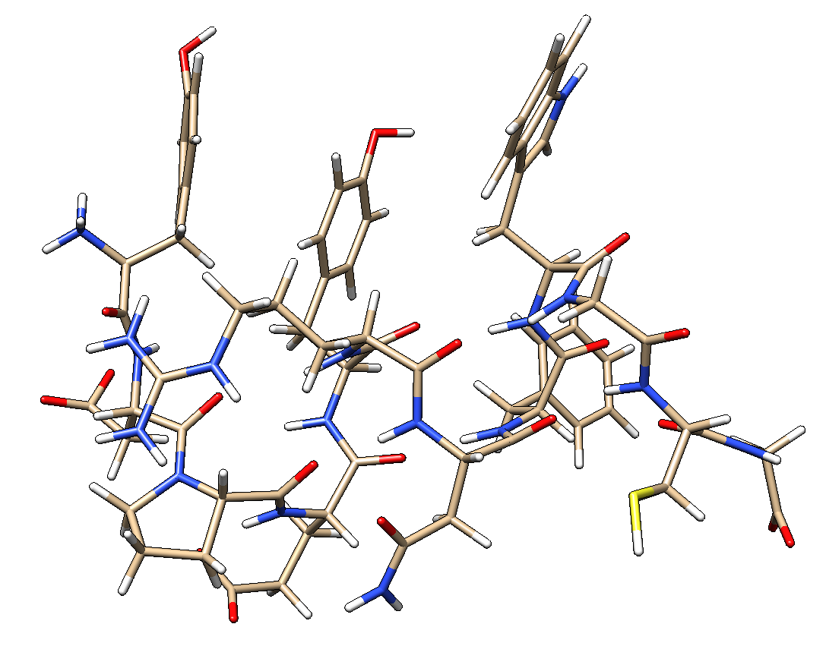
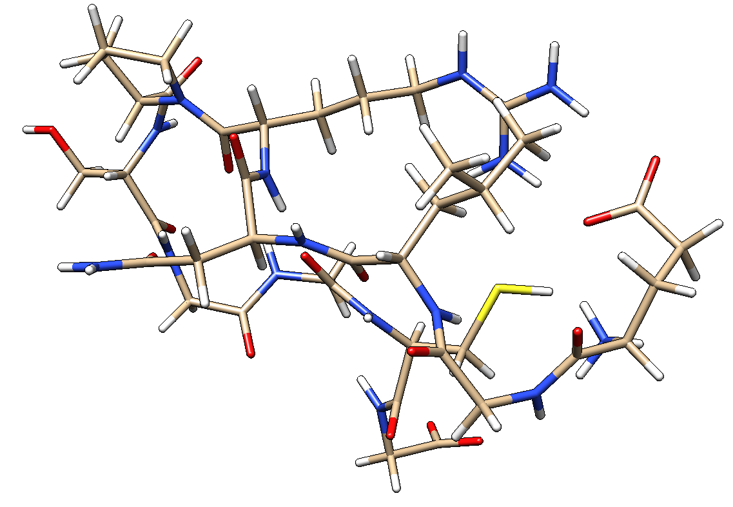
Молекулярный докинг пептидов YDPEYRNFWGCG и EGLNRPSGGСG в отношении CTLA-4
YDPEYRNFWGCG (+)
EGLNRPSGGCG (-)

Slide 8
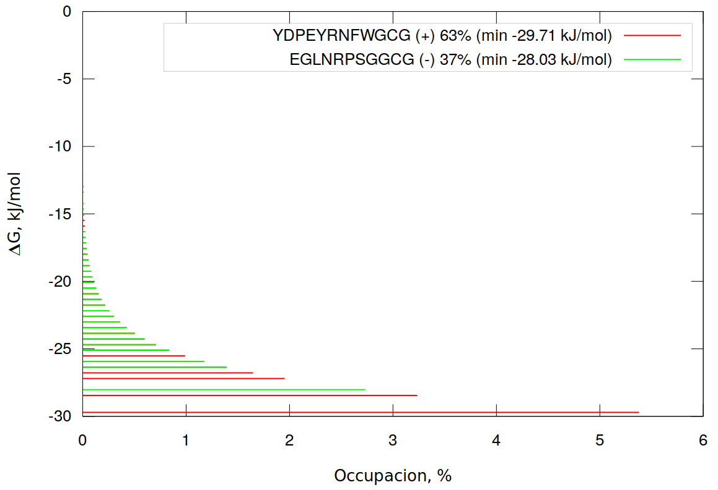
Молекулярный докинг пептидов YDPEYRNFWGCG и EGLNRPSGGСG в отношении CTLA-4

Slide 9
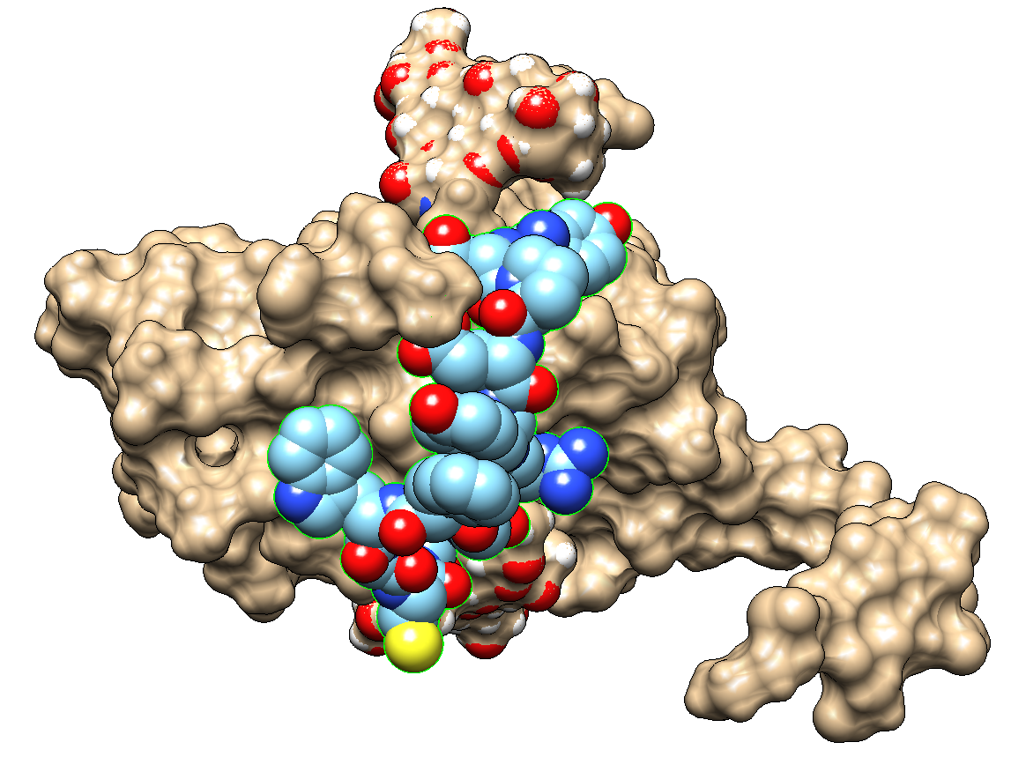
Молекулярный докинг пептидов YDPEYRNFWGCG и EGLNRPSGGСG в отношении CTLA-4

Slide 10
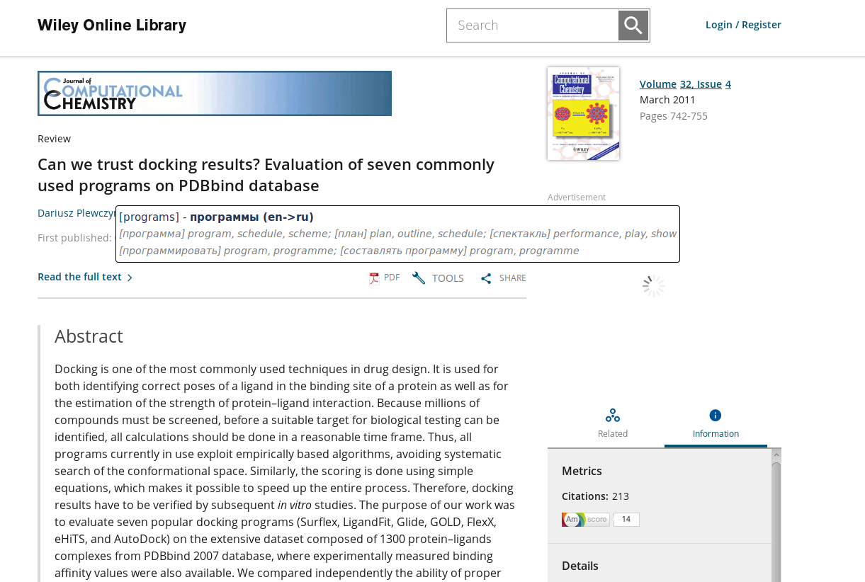
Молекулярный докинг пептидов YDPEYRNFWGCG и EGLNRPSGGСG в отношении CTLA-4

Slide 11
Молекулярный докинг пептидов YDPEYRNFWGCG и EGLNRPSGGСG в отношении CTLA-4

